Slide 1





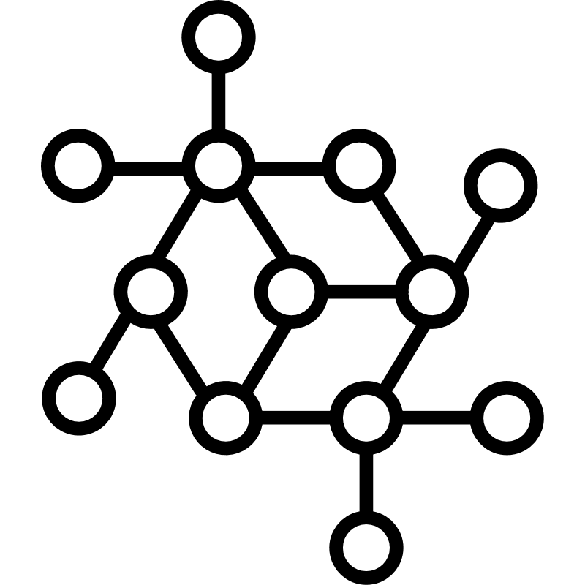

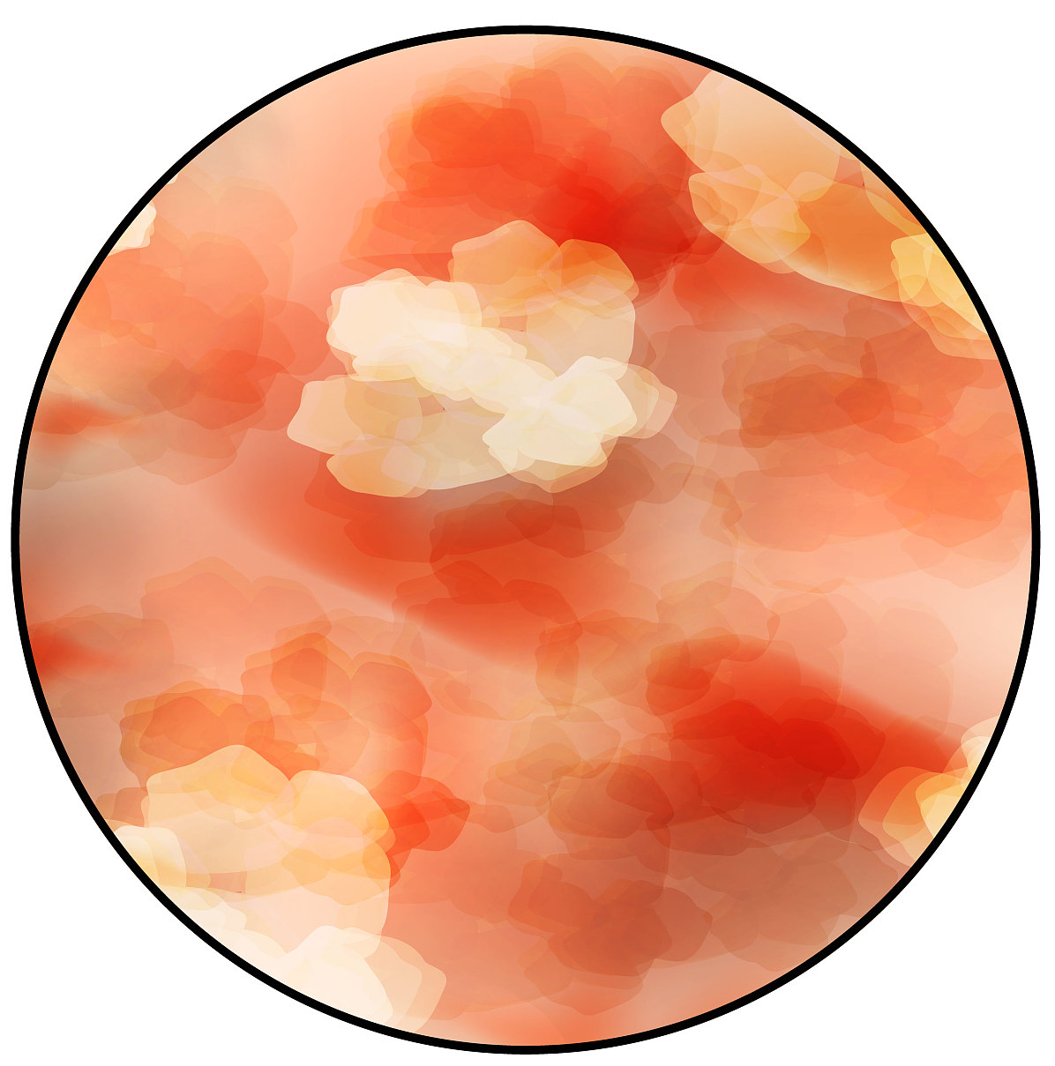




机器学习
数据挖掘
分类
回归
聚类
关联分析
异常检测
引例-图像分类
引例-房价预测
引例-聚类分析
引例-购物篮
引例-用户异常
支持向量机
线性回归
K均值聚类
Apriori
近邻法
卷积神经网络
正则化回归
层次聚类
FP-Growth
自编码器
Transformer
时序回归
图聚类
图神经网络
密度法
皮肤病诊断
股价预测
单细胞聚类
商品关联
农业检测

